Slide 1
EF窯薄板積層割れ率
(運輸割れ改善)
報告部門：製造一部

Slide 2
概要
1- 現況說明。(Y/E破裂率比較)
2- 運輸破裂的目標設定。
3- 去年的改善預定計畫及執行狀況。
4- 今年的評價測試計畫。
5- 今年評價測試計畫。
6- 底棧變更品的效果。
7- 今後預計改善的方向

Slide 3


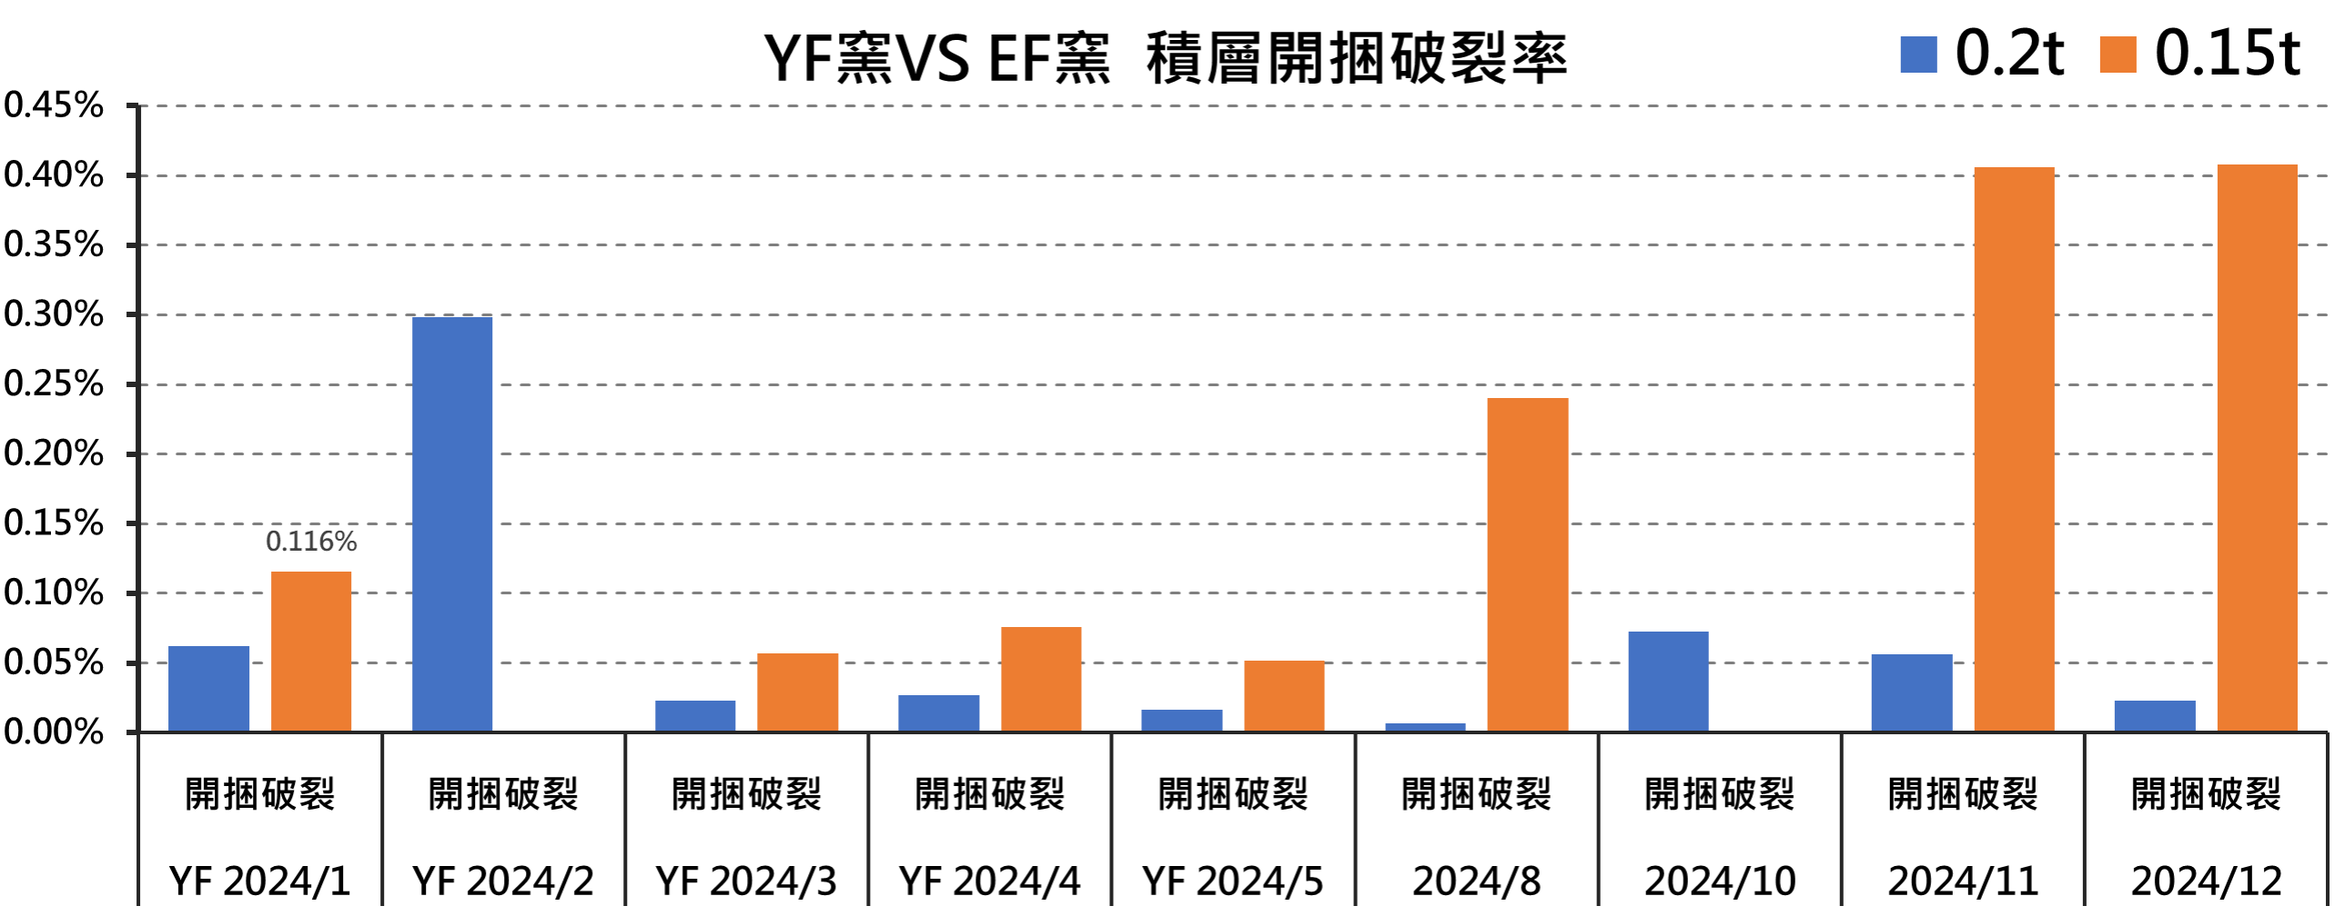
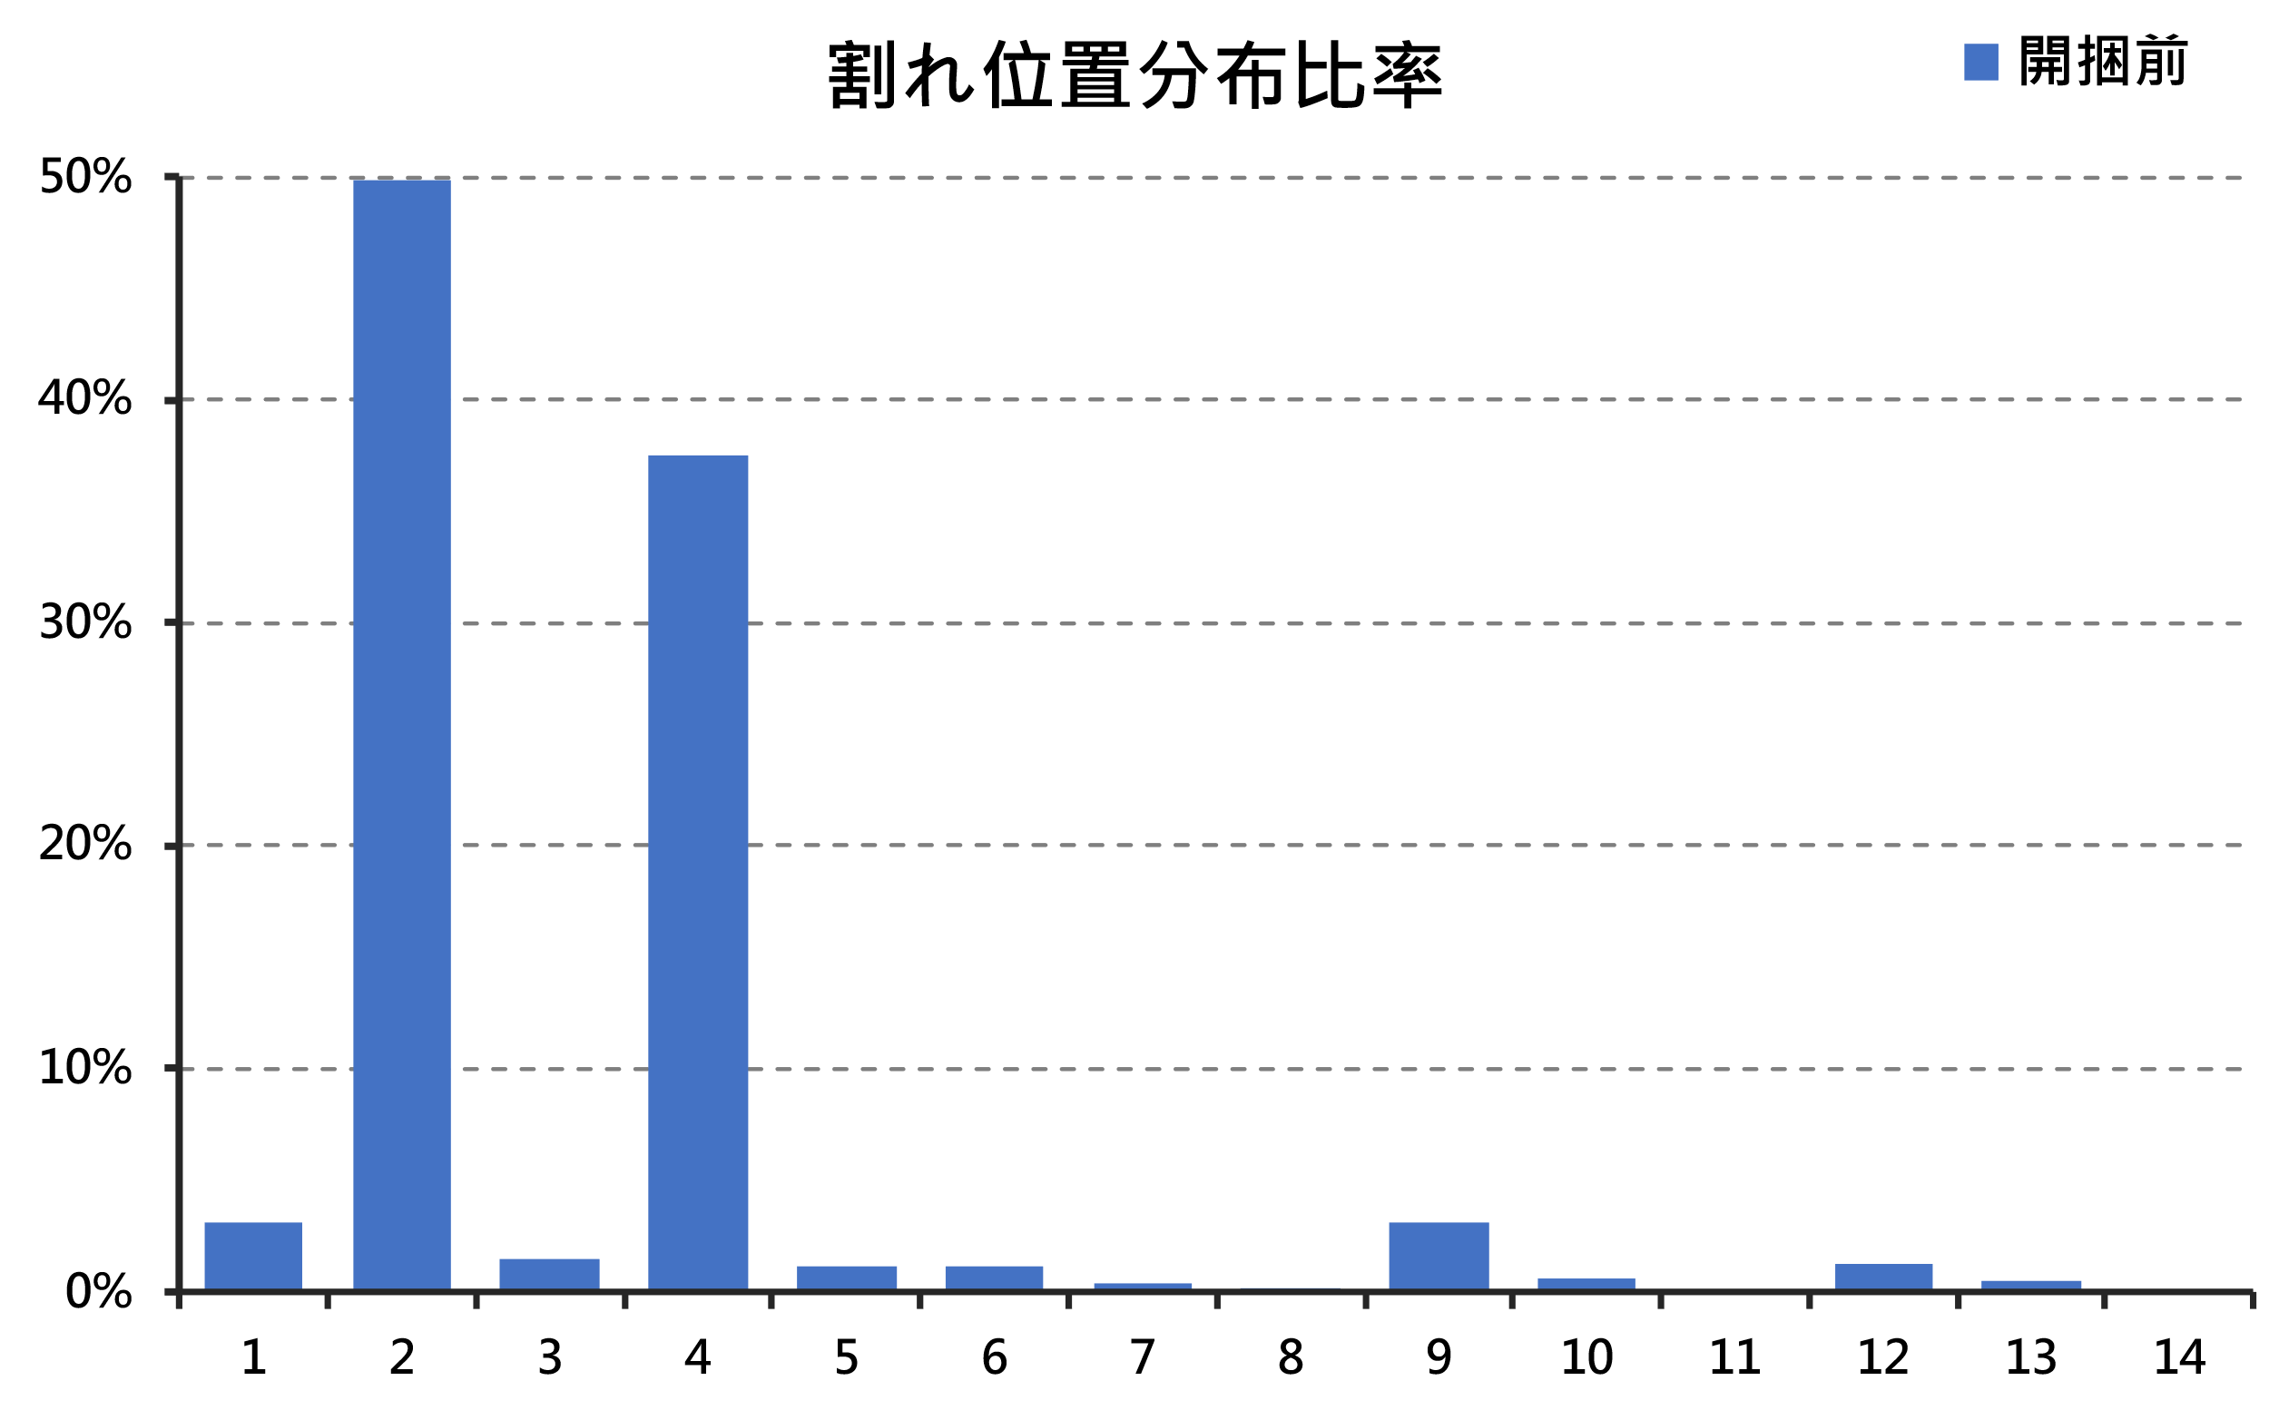



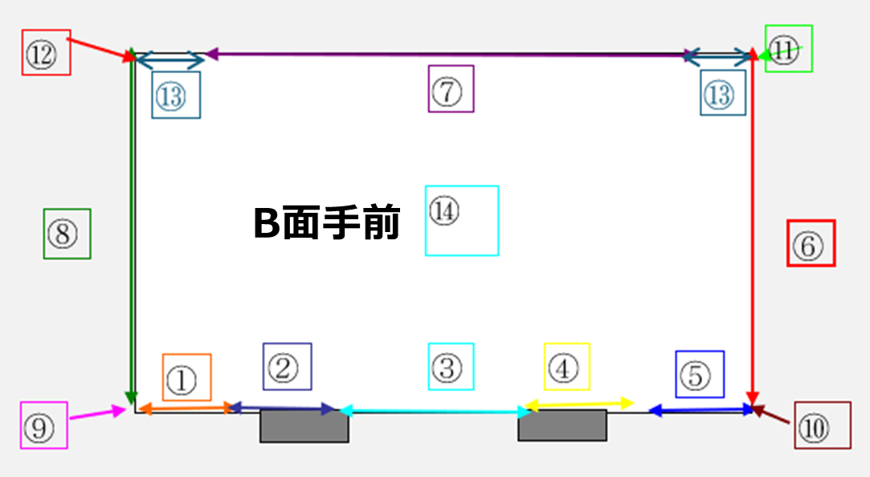




問題背景與現況分析
問題點
數據比較
YF
EF
● 底棧位置：②+④破裂率，高達87%。
● 底部位置：①～ ⑤破裂率總和93%。
2024年，薄板生產主力由YF窯轉變為EF窯後，積層破裂率顯著增加。
現況分析
窯爐
品項類型
積層破裂率
工程內破裂率
EF窯
NONTAS
明顯偏高
差異不大
YF窯
NONTAS
較低
差異不大
EF窯
TAS
較高
差異不大
②
④
YF窯
TAS
較低
差異不大
①
③
⑤
• 工程內部的破裂率差異不大，但開捆階段的破裂問題特別突出
• 需針對EF窯薄板積層板裂問題采取改善措施
• 底棧位置破裂率問題特別突出

Slide 4











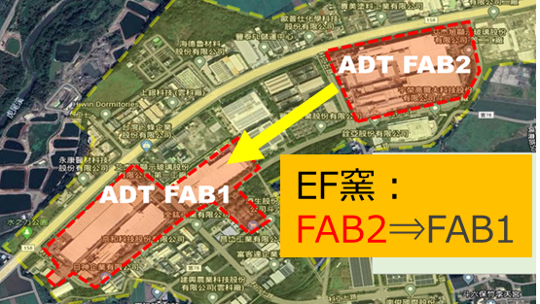
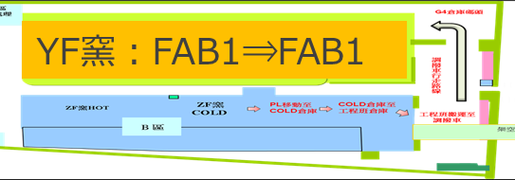
原因探討
生產差異
運輸過程
EF窯與YF窯的生產參數對比
運輸過程中發現的問題
參數
EF窯
YF窯
最內側PL與櫃壁間隙過大
線速度 (L/S)
412h/m
281h/m
放置在貨櫃車最內側的PL（棧板）與前方櫃壁之間存在距離，
導致運輸過程中PL前後晃動。
薄板中央部位皺褶
不良
良好
PL間固定不牢固
生產難度
較高
較低
棧板與棧板之間僅以布索間隔，且僅靠PL下方木板固定位置。
當車輛晃動較大或緊急煞車時，PL容易發生位移。
生產因素分析
EF窯薄板中央部位皺褶不良，導致結構不均勻，產品本身就存在潛在的脆弱性。
Stopper設置不足
第⑥個PL前後應設置Stopper以防止位移，但實際現況是只有在最後端有設置Stopper。
廠區差異
運輸過程中PL位移示意
▼ YF：Fab1場內移動
運輸震動導致PL位移
PL1
PL2
PL3
PL4
PL5
PL6
EF：
Fab2→Fab1

Slide 5











目標設定及改善對策
目標設定
根據YF窯爐0.15t薄板的破裂率數據，將EF窯爐的積層板裂率降低至0.116%的水平，並進行相關改善。
YF
EF
目標：0.116%
▼ 以下對策於2024年實施，旨在從操作規範和裝載方式兩方面，全面提升薄板運輸的穩定性 ▼
堆高機作業改善
貨櫃裝載改善
速度限制
Stopper設置
薄板製品搬運時，堆高機速度限制在3Km/h
第一個PL（棧板）推至貨櫃最內側，並追加Stopper防止前後晃動
前擋治具
「ㄇ字型」布索固定方式
堆高機需使用前擋治具，確保穩定性
PL之間採用「ㄇ字型」布索固定方式，避免位移
防震墊
防震墊增設
在牙叉上加裝防震墊，減少搬運過程中的衝擊
在PL下方木板處設置防震墊，以吸收運輸過程中的震動

Slide 6

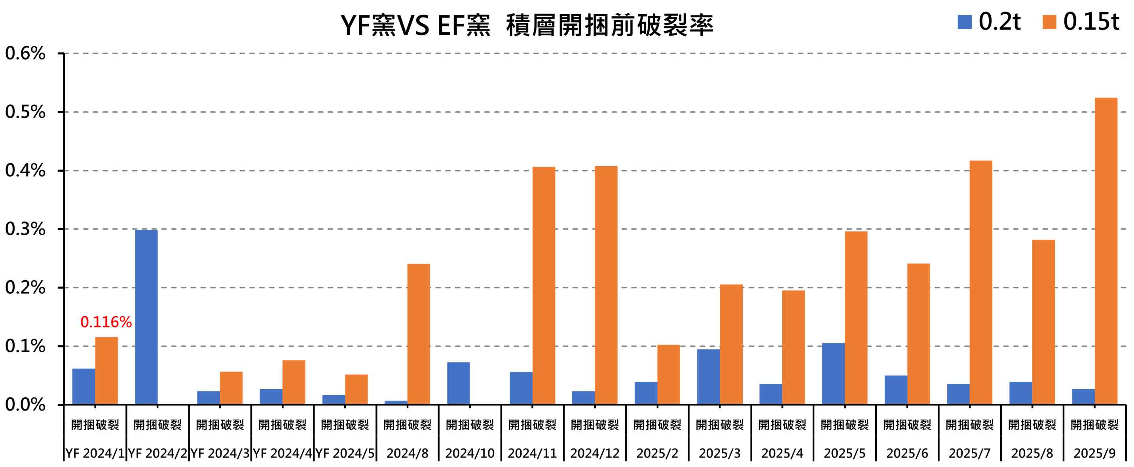











對策驗證與初期成效
初期成效分析
震動測試分析
YF
EF
第一回測試結果
對策前
對策後
第一回測試結果顯示，不同PL放置位置的震動差異不大。
可能是由於測試人員跟車，導致運輸單位人員在測試期間特別注意，
從而影響了震動數據的真實性。
目標
後續測試計劃
「秘密測試」方案
成效分析結果
為獲取更客觀的數據並確保運輸人員持續保持警覺心，
後續規劃了不定期進行「秘密測試」。
2024年實施運輸改善對策後，初期破裂率呈現明顯下降趨勢，
表明所採取的措施在一定程度上是有效的。
然而，在初期下降後，破裂率又出現了波動回升的現象。
即在人員不知情的情況下裝設震動器，以比較震動與破裂情況。
這暗示了對策的執行一致性是維持改善成效的關鍵因素。
結論
對策的執行一致性是維持改善成效的關鍵因素，若執行不夠徹底或人員警覺性下降，破裂率便可能再次升高。

Slide 7
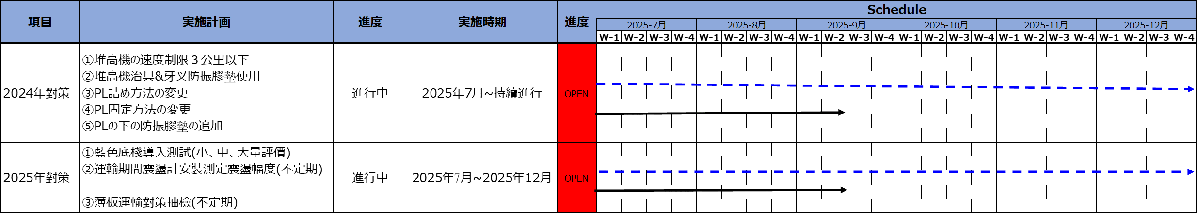
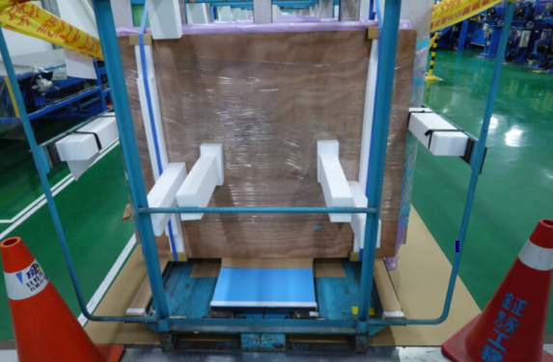
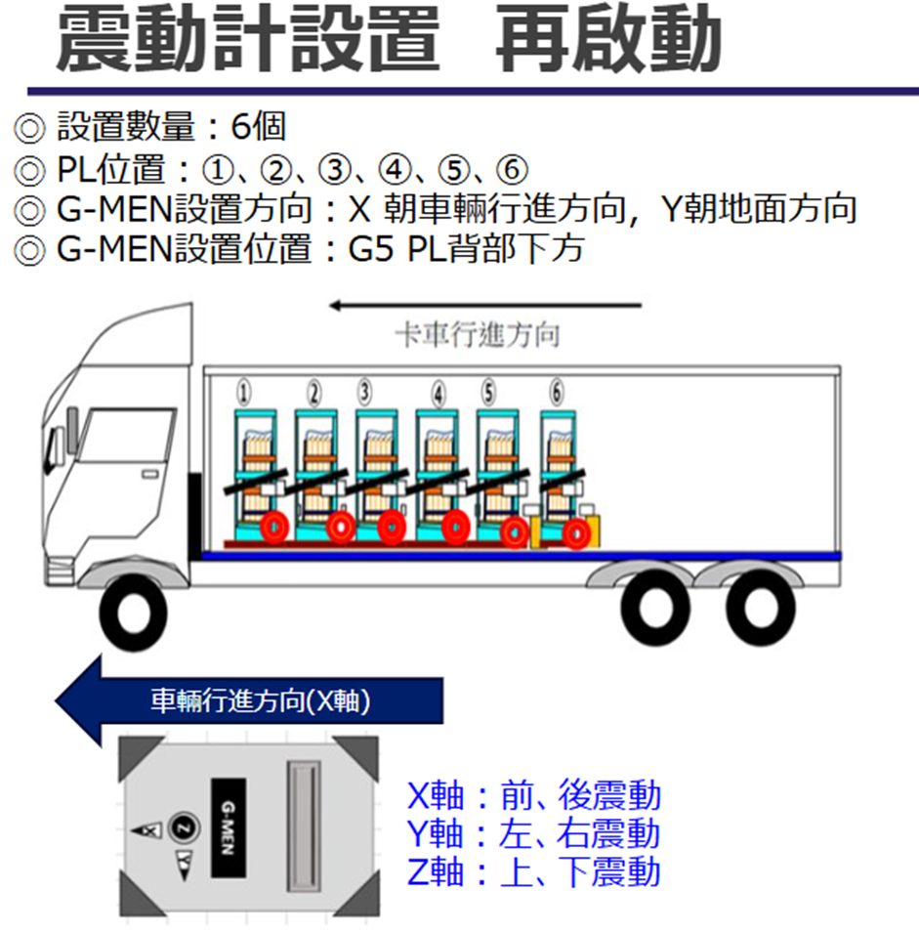
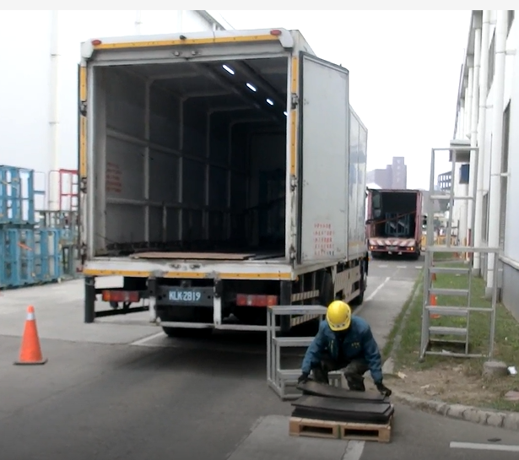
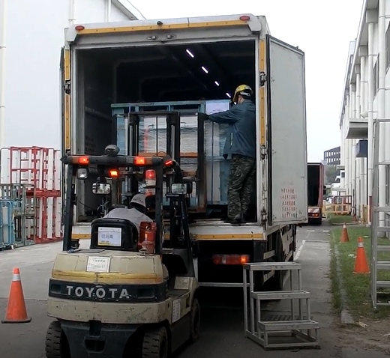
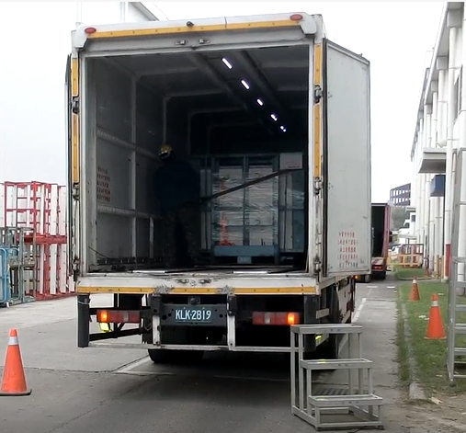
2025年的評價測試計畫
◆2024年對策持續進行，2025年追加新的評價測試：

Slide 8















新方案導入_藍色底棧
方案背景
材質優化
表面處理
為進一步改善薄板積層板裂問題，2025年導入了新的解決方案——「藍色底棧」。
傳統底棧
藍色底棧
傳統底棧
藍色底棧
藍色底棧採用了更具緩衝性能的材料，能夠有效吸收運輸過程中的震動和衝擊，減少薄板因震動而產生的微裂紋。
藍色底棧的表面經過特殊處理，降低了薄板與底棧之間的摩擦係數，避免薄板在晃動時因摩擦而受損。
此新底棧的設計旨在提升緩衝性並降低摩擦力，以減少運輸過程中對薄板造成的損害。
與傳統底棧相比，藍色底棧在材質和設計上存在顯著差異，這些差異正是其優勢所在。
結構設計
傳統底棧
藍色底棧
預期效益
相較於傳統底棧，藍色底棧在結構上進行了優化，例如增加支撐點或調整支撐面，以更均勻地分散薄板的壓力，進一步減少應力集中導致的破裂。
降低運輸過程中薄板所承受的衝擊
減少因震動而產生的微裂紋
核心優勢
降低薄板與底棧之間的摩擦損傷
這些設計上的改進，預期能從根本上提升薄板在運輸過程中的安全性，降低積層板裂的發生率。
從根本上提升薄板在運輸過程中的安全性

Slide 9



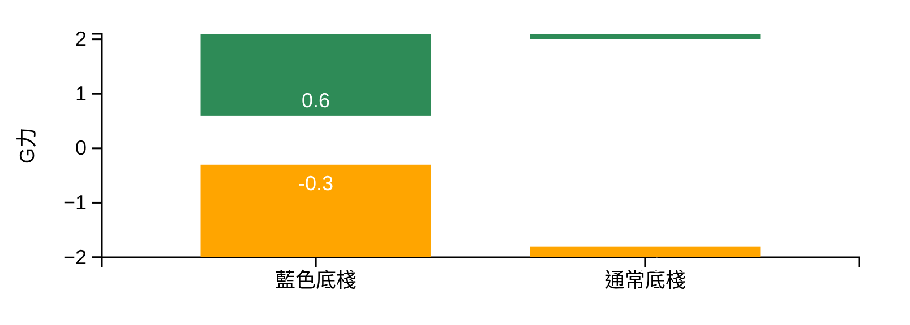
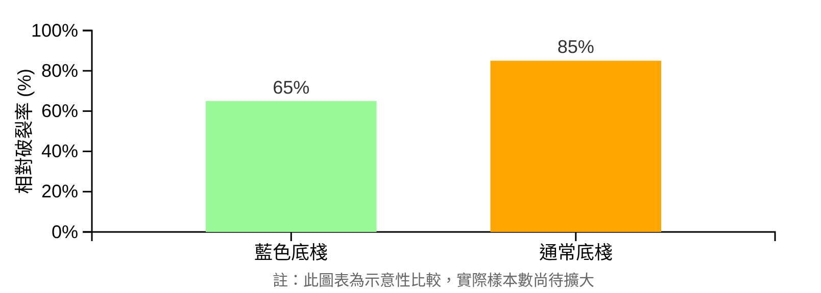



新方案成效評估
震動數據分析
破裂率比較
藍色底棧的導入在運輸震動方面展現了顯著的改善。根據G力趨勢圖分析，藍色底棧與通常底棧的震動對比如下：
初步測試結果顯示，使用藍色底棧的薄板破裂率確實低於使用通常底棧的薄板。
評估結論
藍色底棧震動G力範圍：-0.3至0.6
藍色底棧在震動測試中展現出顯著優於傳統底棧的防震效果
通常底棧震動G力範圍：-1.8至2
初步的破裂率比較也顯示其有助於降低積層板裂
震動幅度顯著降低83%
目前的測試樣本數（N數）相對較低，結論仍有待進一步驗證
後續將追加中量與大量的評價測試，以獲得更具統計學意義的結果

Slide 10



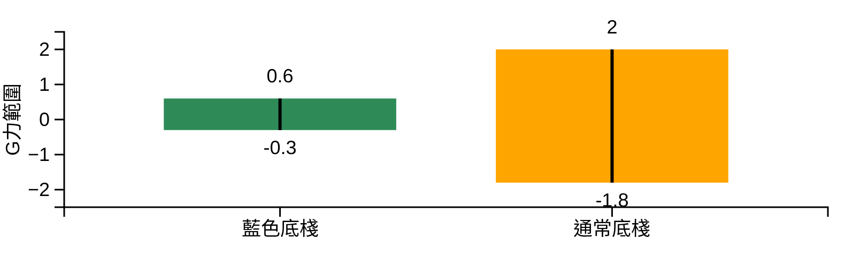








結論與成效總結
主要結論
改善方案有效性
EF窯爐積層板裂率偏高：EF窯爐生產的薄板在出貨至下游加工區段時，積層板裂狀況確實較YF窯爐高，主要與生產特性及運輸震動有關。
震動G力範圍比較
標準化運輸作業初見成效：2024年實施的運輸改善對策（堆高機限速、貨櫃裝載標準化），初期顯示出破裂率下降趨勢。
新型藍色底棧潛力巨大：藍色底棧在震動測試中展現出顯著優於傳統底棧的防震效果，初步測試也顯示其有助於降低積層板裂。
運輸標準化成效
關鍵發現
2024年實施的運輸改善對策初期顯示出破裂率下降趨勢，但後續出現波動回升，表明對策執行一致性至關重要。
運輸過程中固定方式的不足，使得薄板承受不必要的衝擊和壓力，加劇了積層板裂。
藍色底棧測試結果
初步測試結果顯示，使用藍色底棧的薄板破裂率確實低於使用通常底棧的薄板，但目前測試樣本數仍偏低，需進一步驗證。
對策的持續落實與監督是維持改善成效的關鍵因素。
藍色底棧的震動G力範圍為-0.3至0.6，相較於通常底棧的-1.8至2，震動幅度顯著降低。
持續改進需求
為確保改善成效，需持續推動運輸作業抽檢與震動測試，並擴大藍色底棧的評價範圍。

Slide 11





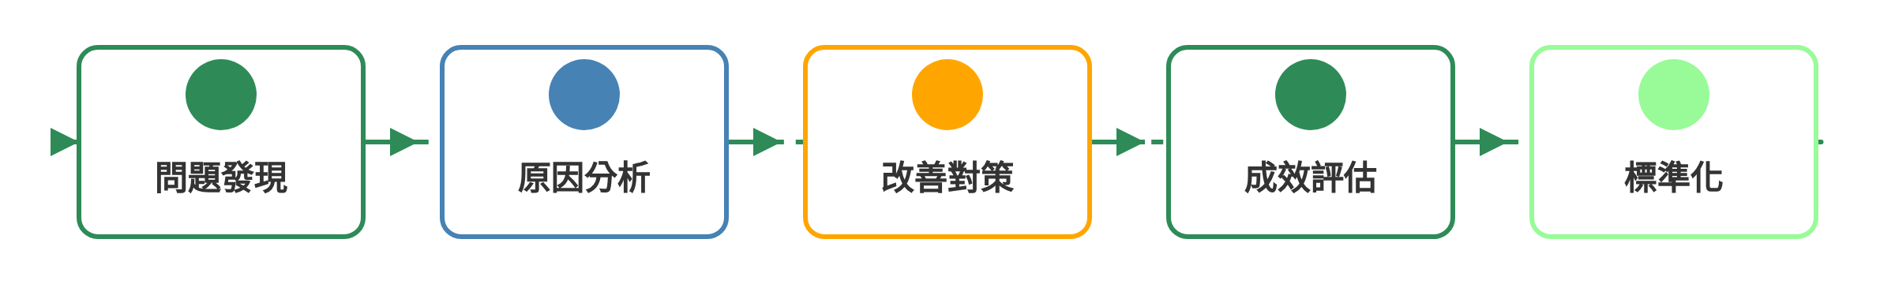
未來計畫與持續改善
擴大藍色底棧評價
持續運輸作業抽檢
• 目前測試樣本數（N數）相對較低
• 不定期進行「薄板製品運輸震動測定」
• 將擴大藍色底棧的中量與大量評價
• 進行「薄板運輸對策實施狀況的抽檢」
• 確收集更可靠、更具統計意義的數據
• 確維持運輸單位人員的高度警覺心
• 全面評估藍色底棧的長期效果
• 確保標準作業流程的嚴格執行
持續改進循環
以上報告，謝謝各位的聆聽

Slide 12
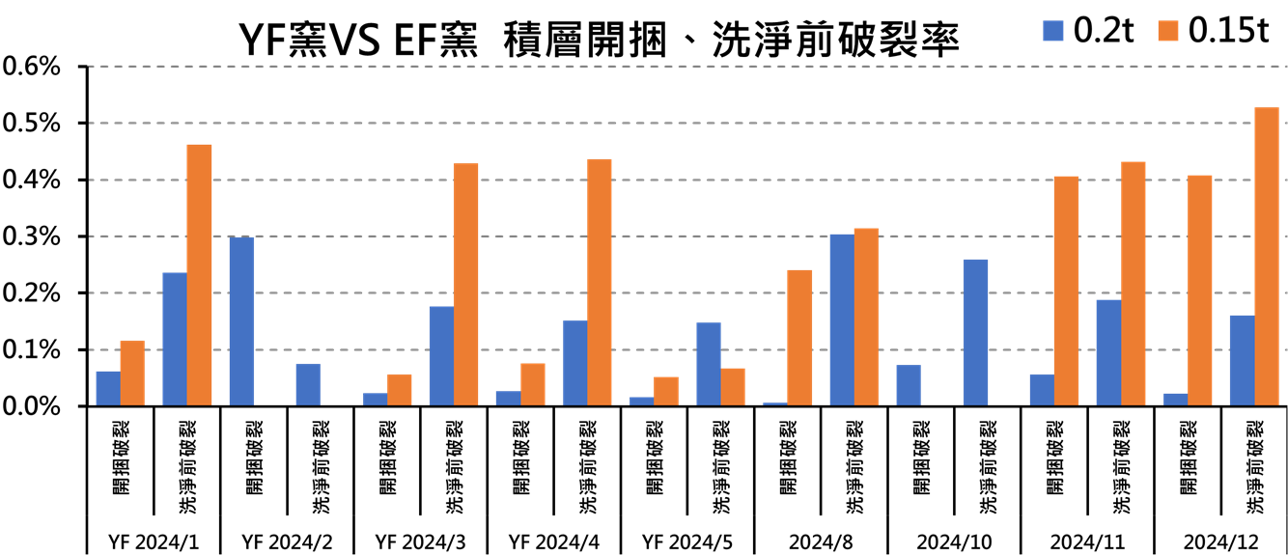
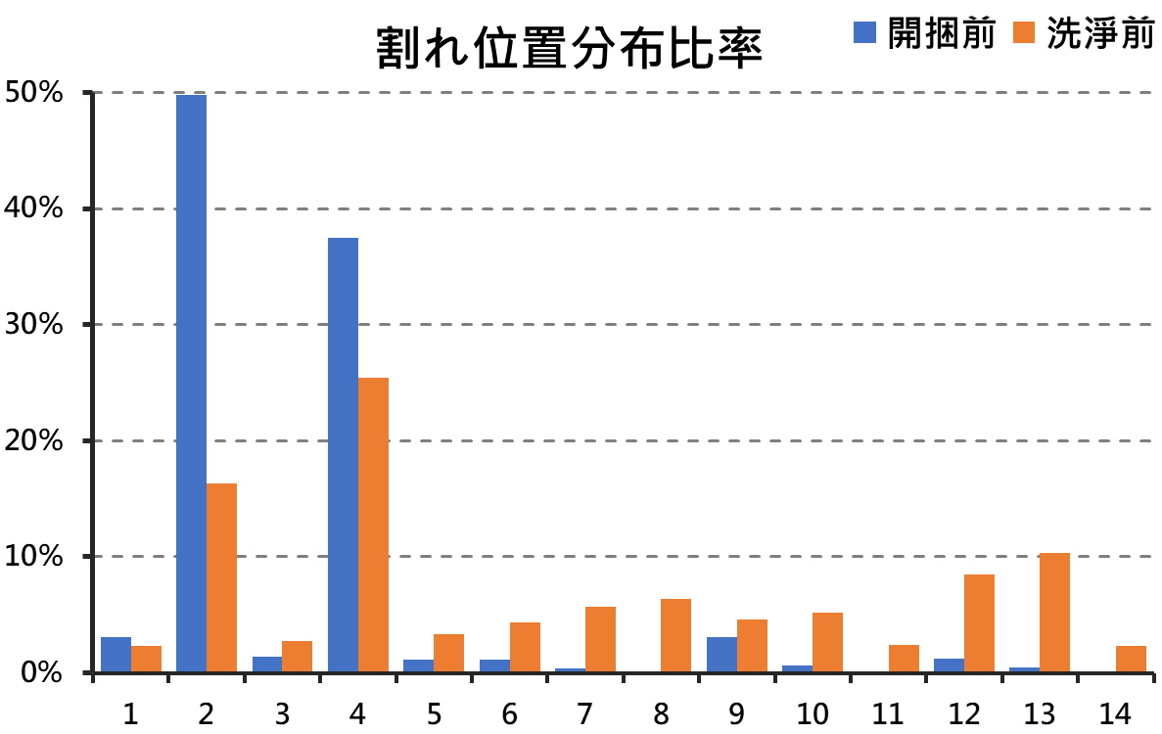
問題背景與現況分析
問題點
數據比較
YF
EF
● 開捆前：②+④破裂率，高達87%。
● 洗淨前：②+④破裂率，來到42%。
2024年，薄板生產主力由YF窯轉變為EF窯後，積層破裂率顯著增加。
現況分析
窯爐
品項類型
積層破裂率
工程內破裂率
EF窯
NONTAS
明顯偏高
差異不大
YF窯
NONTAS
較低
差異不大
EF窯
TAS
較高
差異不大
②
④
YF窯
TAS
較低
差異不大
• 工程內部的破裂率差異不大，但開捆階段的破裂問題特別突出
• 需針對EF窯薄板積層板裂問題采取改善措施
• 底棧位置破裂率問題特別突出

